Slide 1
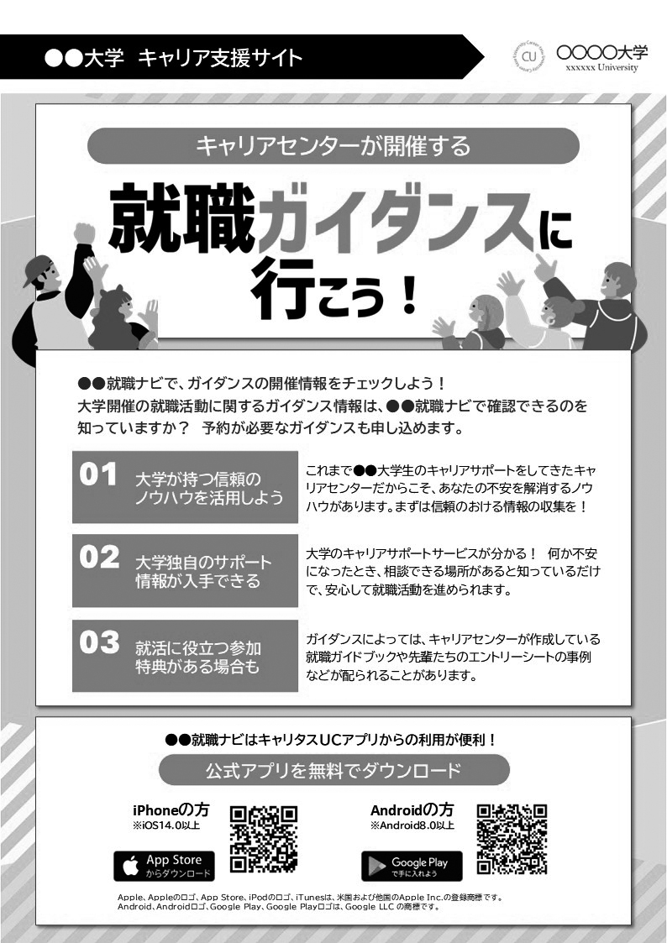
次ページのチラシをA4サイズでプリントアウトして
学生に配布してください。
【変更できる箇所】
①名称：学校名・学校で設定したキャリタスUCのサイト名に変更してください。
②ロゴ：学校ロゴを追加できます。不要な場合は削除してください。
③リード文：任意のリード文に変更可能です。
④コンテンツ：任意のタイトル・本文に変更可能です。
⑤サイト名：学校で設定したキャリタスUCのサイト名に変更してください。
※そのほかの箇所は変更できませんので、そのまま印刷してください。
①
②
③
④
⑤

Slide 2

●●大学 キャリア支援サイト
キャリアセンターが開催する
●●就職ナビで、ガイダンスの開催情報をチェックしよう！
大学開催の就職活動に関するガイダンス情報は、●●就職ナビで確認できるのを知っていますか？ 予約が必要なガイダンスも申し込めます。
大学が持つ信頼の
ノウハウを活用しよう
これまで●●大学生のキャリアサポートをしてきたキャリアセンターだからこそ、あなたの不安を解消するノウハウがあります。まずは信頼のおける情報の収集を！
大学独自のサポート
情報が入手できる
大学のキャリアサポートサービスが分かる！ 何か不安になったとき、相談できる場所があると知っているだけで、安心して就職活動を進められます。
就活に役立つ参加
特典がある場合も
ガイダンスによっては、キャリアセンターが作成している就職ガイドブックや先輩たちのエントリーシートの事例などが配られることがあります。
●●就職ナビはキャリタスUCアプリからの利用が便利！

